Slide 1
Расчет трасс радиорелейных линий прямой видимости
Практика 2
Барабанова Елизавета Александровна

Slide 2
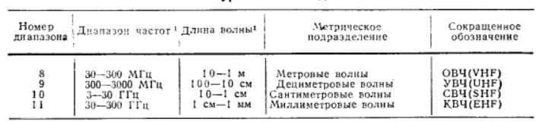
Частотные диапазоны радиорелейных линий РРЛ

Slide 3
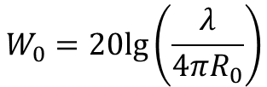



Распространение радиоволн в условиях свободного пространства
Мощность сигнала на входе приемника в ваттах:
$P_{0пр}=P_{пер}$ $G_{пер}$ $η_{пер}$ $η_{пр}$ $G_{пр}λ^{2}/16π^{2}R_{0}^{2}$
Вт
$P_{0пр}=P_{пер}$ $G_{пер}$ $η_{пер}$ $η_{пр}$ $G_{пр}λ^{2}/16π^{2}R_{0}^{2}$
или
$P_{0пр}=P_{пер}$ $S_{пер}$ $S_{пр}$ $η_{пер}$ $η_{пр}/λ^{2}R_{0}^{2}$
Вт
$$P_{пер}$$
-мощность передатчика, Вт.
$$G_{пер}$$
-коэффициент усиления передающей антенны (по мощности), Вт.
-коэффициент полезного действия передающего антенно-фидерного тракта
$η_{пер}$
$$G_{пр}$$
-коэффициент усиления (по мощности) приемной антенны, Вт.
$$η_{пр}$$
-коэффициент полезного действия приемного антенно-фидерного тракта
$$λ$$
-длина волны, м
$$R_{0}$$
-расстояние между точками передачи и приема, м
$P_{0пр}=P_{пер}$+ $G_{пер}+G_{пр}$+ $η_{пер}+$ $η_{пр}+W_{0}$
дБ
$$W_{0}=20lg\left(\frac{λ}{4πR_{0}}\right)$$
Ослабление в свободном пространстве между ненаправленными антеннами

Slide 4

Распространение радиоволн в условиях свободного пространства
Иногда в литературе вместо $W_{0}$ применяется величина $L_{b0},называемая «основными потерями передачи в свободном пространстве»$
$L_{b0}=20lg\left(\frac{4πR_{0}}{λ}\right)$=${−W}_{0}$
Ослабление при передаче энергии в свободном пространстве (между выходом передатчика и входом приемника)
$\frac{P_{0пр}}{P_{пер}}$=$G_{пер}+G_{пр}+η_{пер}+η_{пр}+W_{0}$
Здесь все величины даны в децибелах. Близкое понятие – «потери передачи в свободном пространстве»:
$L_{0}$=$L_{b0}−G_{пер}−G_{пр}−η_{пер}−η_{пр}$

Slide 5

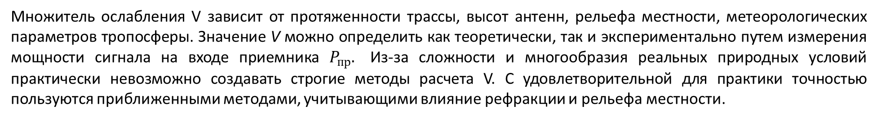


Распространение радиоволн в реальных условиях
В общем случае формула для расчета мощности сигнала на входе приемника имеет вид:
$$P_{пр}=P_{0пр}V^{2},$$
где V-множитель ослабления свободного пространства
На практике величину V удобно выражать в децибелах:
$$V_{дБ}=20lgV=10lg⁡(P_{пр}/P_{0пр})$$
Ослабление при передаче энергии в реальных условиях (между выходом передатчика и входом приемника)
$P_{пр}/P_{пер}$=$G_{пер}+G_{пр}$+$η_{пер}+η_{пр}$+$W_{0}+V$
Потери передачи (в децибелах):
$L$=$L_{b0}−{V−G}_{пер}−G_{пр}−η_{пер}−η_{пр}$
Множитель ослабления V зависит от протяженности трассы, высот антенн, рельефа местности, метеорологических параметров тропосферы. Значение V можно определить как теоретически, так и экспериментально путем измерения мощности сигнала на входе приемника $P_{пр}.$ Из-за сложности и многообразия реальных природных условий практически невозможно создавать строгие методы расчета V. С удовлетворительной для практики точностью пользуются приближенными методами, учитывающими влияние рефракции и рельефа местности.

Slide 6



Рефракция
Рефракцией называется искривление траектории волн, обусловленное неоднородным строением тропосферы. Основное влияние на рефракцию оказывают вертикальные неоднородности $ε,$ которые характеризуются вертикальным градиентом диэлектрической проницаемости:
$$g=\frac{dε}{dh}$$
Эквивалентный радиус земли
Для приближенного учета рефракции вводят понятие эквивалентного радиуса Земли $a_{Э}$ . Под величиной $a_{Экв}$ принимают такое значение радиуса Земли, при котором траектории радиоволн можно считать прямолинейными:
$$a_{экв}=\frac{a}{1+ag/2}$$
где $a$ - геометрический радиус земли, a = 6370 км

Slide 7
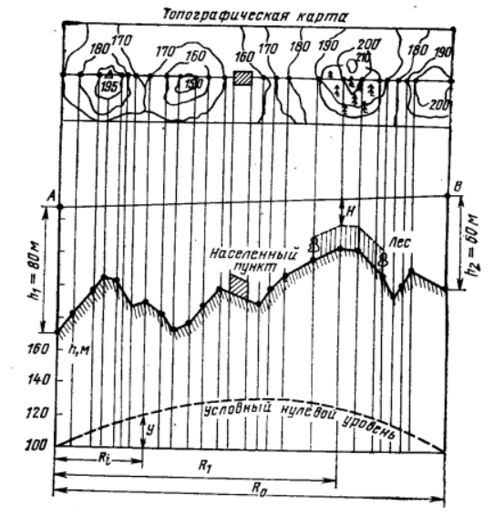


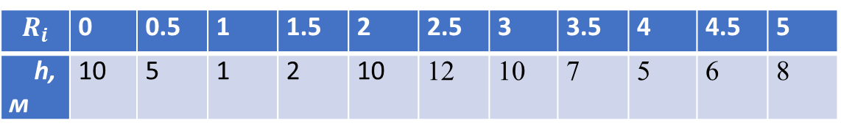




Пример. Расчет РРЛ.
$$R_{0}=5 км$$
- расстояние между антенными мачтами
$$H_{1}$$
-высота подвеса первой антенны
$$H_{2}$$
-высота подвеса второй антенны
1. Построение профиля трассы
$$R_{i}$$ | 0 | 0.5 | 1 | 1.5 | 2 | 2.5 | 3 | 3.5 | 4 | 4.5 | 5
h, м | 10 | 5 | 1 | 2 | 10 | 12 | 10 | 7 | 5 | 6 | 8
a
– радиус Земли (6800км);
– относительная координата заданной точки.
$$κ=\frac{R_{i}}{R_{0}}$$
$$R_{i}$$
- расстояние до текущей точки
a=6800 км !!! с учетом рефракции
В расчетах принимается
Координаты y точек условного нулевого уровня

Slide 8
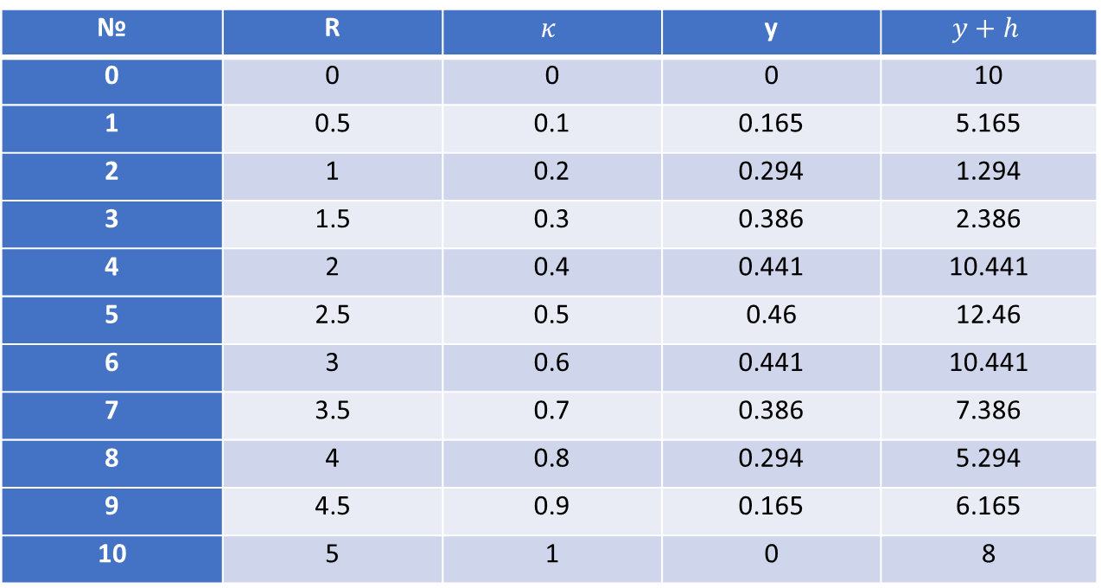
Расчет нулевого уровня
R | 0 | 0.5 | 1 | 1.5 | 2 | 2.5 | 3 | 3.5 | 4 | 4.5 | 5
h | 10 | 5 | 1 | 2 | 10 | 12 | 10 | 7 | 5 | 6 | 8
Расстояние до текущей точки
Высота на уровнем моря
Таблица 1
№ | R | $$κ$$ | y | $$y+h$$
0 | 0 | 0 | 0 | 10
1 | 0.5 | 0.1 | 0.165 | 5.165
2 | 1 | 0.2 | 0.294 | 1.294
3 | 1.5 | 0.3 | 0.386 | 2.386
4 | 2 | 0.4 | 0.441 | 10.441
5 | 2.5 | 0.5 | 0.46 | 12.46
6 | 3 | 0.6 | 0.441 | 10.441
7 | 3.5 | 0.7 | 0.386 | 7.386
8 | 4 | 0.8 | 0.294 | 5.294
9 | 4.5 | 0.9 | 0.165 | 6.165
10 | 5 | 1 | 0 | 8
Координаты y профиля трассы

Slide 9
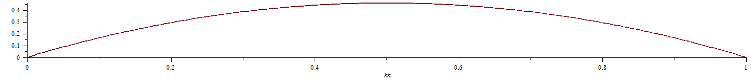
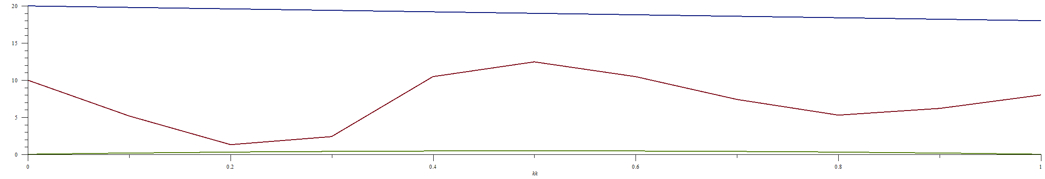


2. Построение радиуса кривизны Земли
Условный нулевой уровень
3. Профиль трассы
A
Линия прямой видимости
B
H
$$H_{2}$$
$$H_{1}$$
Профиль трассы
Радиус кривизны Земли

Slide 10

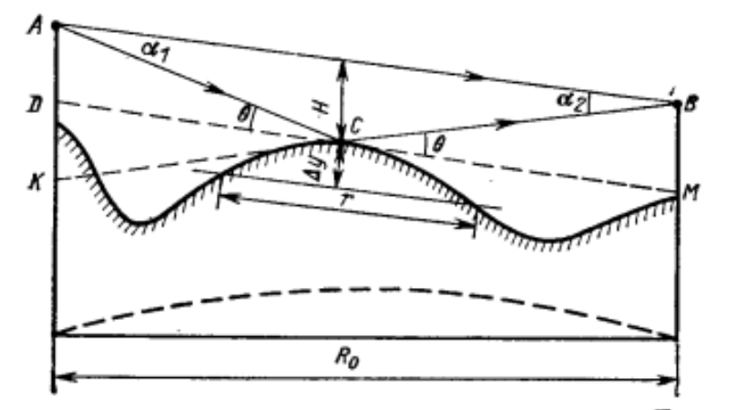
Просвет
Просветом Н называют расстояние между линией АВ и профилем трассы. Просвет определяют графически в наиболее высокой точке профиля.
$$θ$$
-угол скольжения
Точка отражения– это точка, в которой равны углы скольжения между касательной к профилю в данной точке и прямыми, проведенными из этой точки в пункты передачи и приема
Просвет считается: – положительным, когда линия – АВ проходит выше наибо­лее высокой точки; отрицательным– когда эта линия пересекает профиль трассы.

Slide 11
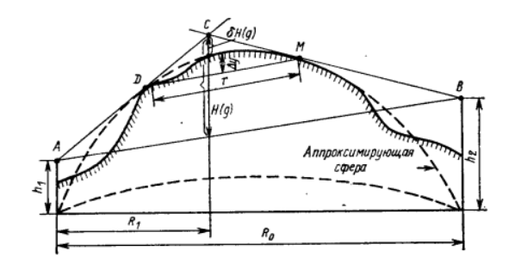
Просвет
Положительный просвет
Отрицательный просвет

Slide 12
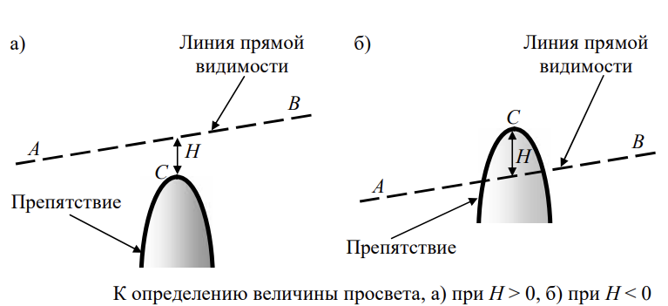
Просвет

Slide 13


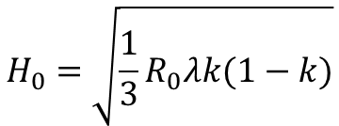

Модуль множителя ослабления V (интерференционный характер)
При малых углах $θ :$
$$V=\sqrt{1+Φ^{2}−2Φcos⁡[πp^{2}(g)/3]}$$
где $p\left(g\right)$ - относительный просвет на трассе при заданном значении g
$$p\left(g\right)=\frac{H+ΔH}{H_{0}}$$
$$H_{0}=\sqrt{\frac{1}{3}R_{0}λk(1−k)}$$
$H_{0}$-просвет на трассе, при котором напряженность поля в точке приема $E_{пр}$ равна напряженности поля свободного пространства $E_{0}$ . Для открытых трасс 𝐻$≫H_{0}$.
$∆H=−\frac{R_{0}^{2}}{4}$gk⋅(1-k)

Slide 14
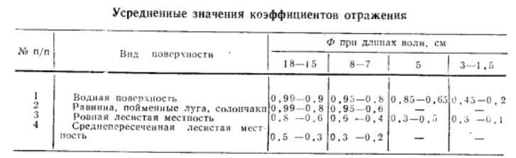







Для заданных исходных данных
$$H=7 км$$
$$λ=10 см$$
- длина волны
f$=\frac{c}{λ}$
$$k=0.5$$
Ф$=0.3$
$$g=−8∙{10}^{−8}$$
$V=\sqrt{1+Φ^{2}−2Φcos⁡[πp^{2}(g)/3]}$ =0.96
дБ
Относительная координата точки отражения (см. таблицу 1)
$W_{0}=20lg\left(\frac{λ}{4πR_{0}}\right)$=-115 дБ

Slide 15
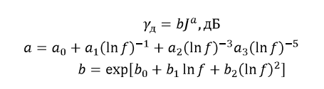




Учет атмосферных потерь из-за гидрометеоров
Атмосферные потери, в основном, состоят из потерь в атомах кислорода и в молекулах воды. Практически полная непрозрачность атмосферы для радиоволн наблюдается на частоте 118.74 ГГц (резонансное поглощение в атомах кислорода),а на частотах более 60 ГГц погонное затухание превышает 15 дБ/км.
Коэффициент ослабления в дождях
Природные и индустриальные помехи, имеют в основном вертикальную поляризацию.
Коэффициент ослабления в дожде различной интенсивности оценивается в мм/ч: -слабый дождь – осадки с интенсивностью (1-5) мм/ч,
-умеренный дождь – (5-20) мм/ч;
-сильный дождь – (20-40) мм/ч; -ливни – более 40 мм/ч.
Для вертикальной поляризации
Для горизонтальной поляризации
$$J=5$$
мм/ч
$$γ_{д}=1.48{10}^{−27}$$
дБ/км

Slide 16
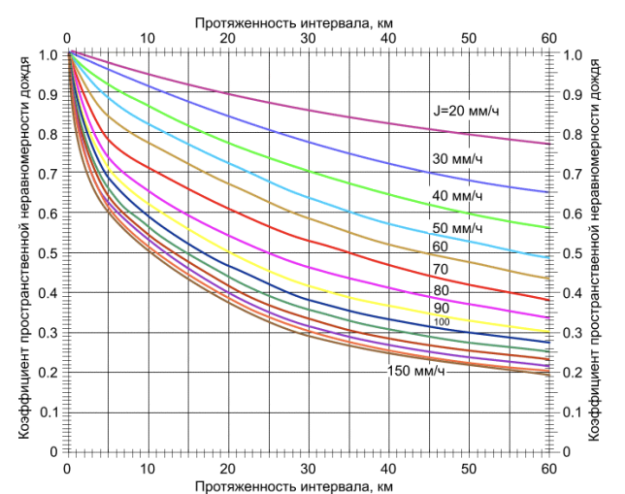



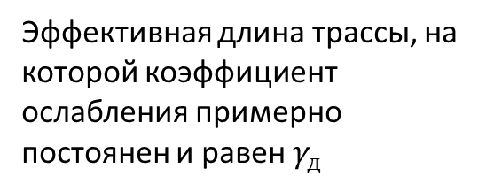

Эффективная длина дождя
Эффективная длина трассы, на которой коэффициент ослабления примерно постоянен и равен $γ_{д}$
коэффициент пространственной неравномерности дождя
$k_{д}$=1-
Ослабление в дождях
$$V_{д}=7.38∙{10}^{−24}$$
дБ

Slide 17

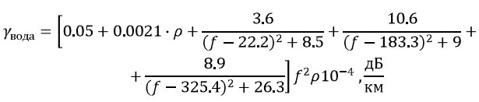



Атмосферные потери
Потери в атомах кислорода
Потери в молекулах воды
$$f −рабочая частота в ГГц$$
ρ- содержание водяного пара в атмосфере, $ρ=7,5 г/{см}^{3}$
$γ_{кис}$=0.006 дБ
$γ_{вода}$=0.00051 дБ

Slide 18



Суммарные погонные потери
$$t−температура в градусах по Цельсию$$
$γ_{п}$=0.00653 дБ
$$V_{п}=6.53∙{10}^{−3}$$
дБ

Slide 19
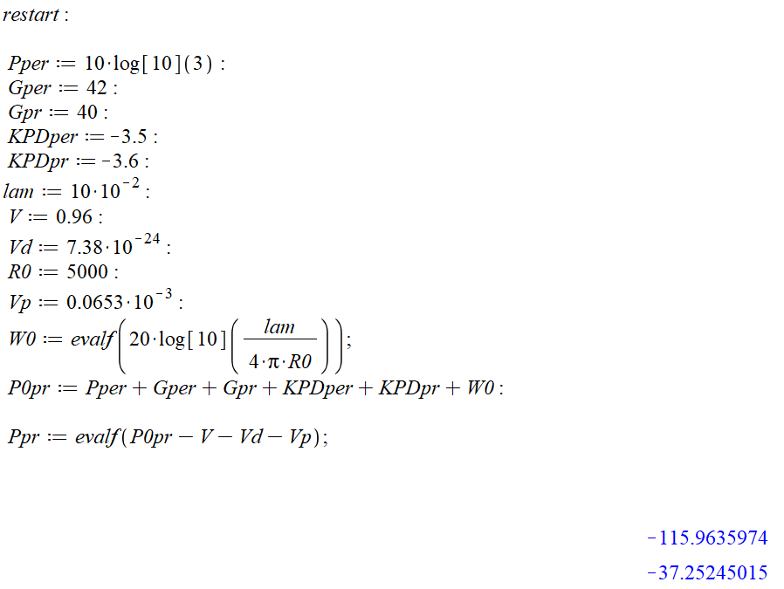
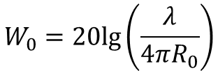



Расчет уровня сигнала на входе приемника
$P_{0пр}=P_{пер}$+ $G_{пер}+G_{пр}$+ $η_{пер}+$ $η_{пр}+W_{0}$
$$W_{0}=20lg\left(\frac{λ}{4πR_{0}}\right)$$
$V=\sqrt{1+Φ^{2}−2Φcos⁡[πp^{2}(g)/3]}$ =0.96
дБ
$$V_{п}=6.53∙{10}^{−3}$$
дБ
$$V_{д}=7.38∙{10}^{−24}$$
дБ

Slide 20


Запас на замирание
Расчет запаса на замирания можно провести по следующей формуле:
где Р_{пр пор} - минимально-допустимый уровень мощности сигнала на входе приемника (чувствительность приемника).
$M=P_{пр}−P_{прпор}$=-37+115=78 дБ
При заданной чувствительности приемника -115дБ

Slide 21
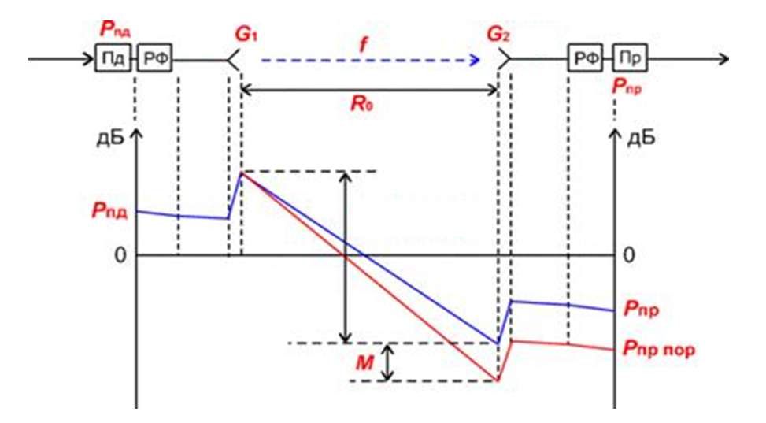

Профиль пролета
$$η_{пер}$$
$$η_{пр}$$
$W_{0}$+$V+V_{д}$

Slide 22
Исходные данные
Домашнее задание
Рассчитать мощность сигнала на входе приемника РРЛ и запас на замирания, построить диаграмму уровней сигнала на пролете и профиль трассы.
Мощность на выходе передатчика, Вт | 1 | 1,5 | 2 | 2,5 | 3 | 1 | 1,5 | 2 | 2 | 2,5 | 3
Коэффициент усиления антенны передатчика, дБ | 45 | 40 | 38 | 35 | 42 | 44 | 45 | 38 | 43 | 42 | 41
Длина пролета, км | 8 | 10 | 12 | 6 | 10 | 8 | 12 | 8 | 14 | 6 | 10
Рабочая частота, ГГц | 3,4 | 3,9 | 5,8 | 3,7 | 6 | 5,8 | 8,2 | 3,8 | 7,9 | 8 | 8,3
Коэффициент усиления антенны приемника, дБ | 41 | 42 | 43 | 45 | 44 | 42 | 35 | 40 | 38 | 40 | 45
Чувствительность приемника, дБ | -125 | -130 | -135 | -120 | -125 | -130 | -135 | -125 | -120 | -125 | -130
КПД передающего и приемного антенно-фидерного тракта, дБ | -3,4 | -3,5 | -3,7 | -3,4 | -3,5 | -3,7 | -3,6 | -3,7 | -3,6 | -3,7 | -3,8
Номер варианта | 1 | 2 | 3 | 4 | 5 | 6 | 7 | 8 | 9 | 10 | 11

